Slide 1





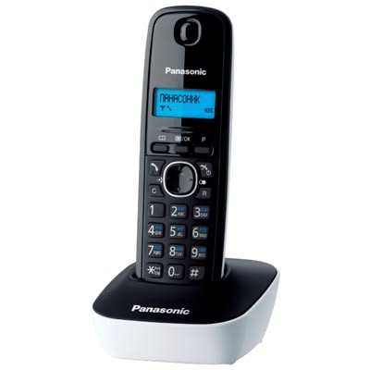

История Телекоммуникационных систем
Выполнила: студентка МФЮА
2 курса 28ИПо8481
Винокурова М.А.

Slide 2
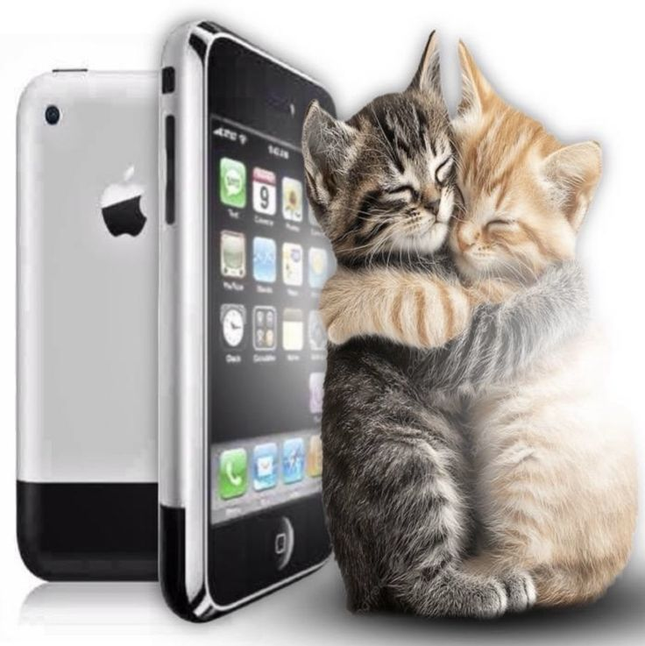

Зарождение: Телеграф и телефон
1837 год: Сэмюэл Морзе создал электромагнитный телеграф и азбуку Морзе. Информация впервые стала передаваться быстрее скорости поезда.
1876 год: Александр Белл запатентовал телефон. Голос превратился в электрический сигнал, появились первые телефонные станции с телефонистками.

Slide 3

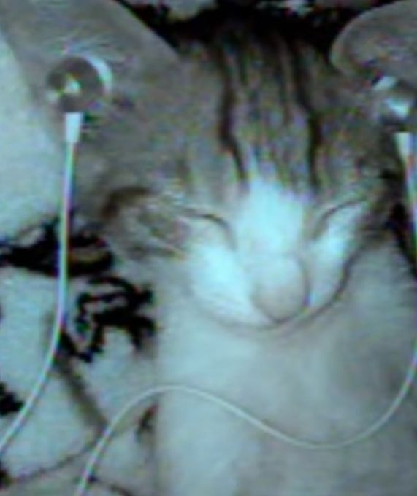

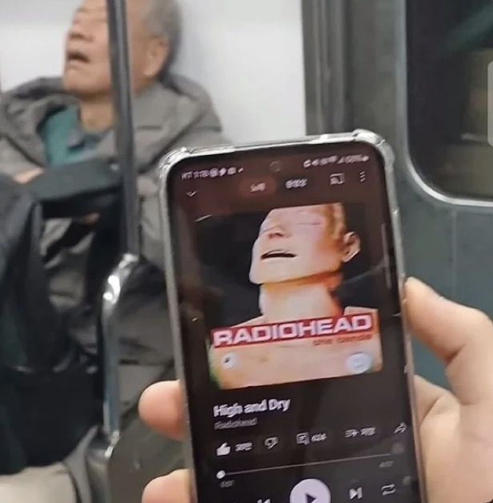


Беспроводная революция: Радио
1895 год: Александр Попов и Гульельмо Маркони изобрели радио.
Главное достижение: связь заработала там, где нельзя проложить кабель — например, на кораблях в море. Радио стало первым средством массовой информации.

Slide 4




Автоматизация и глобализация
Телефонисток сменили автоматические станции (АТС).
1947 год: Изобретение транзистора. Аппаратура стала компактной, дешевой и надежной.
По дну океанов проложили первые кабели, соединив континенты.

Slide 5
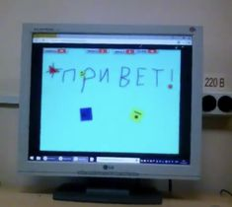

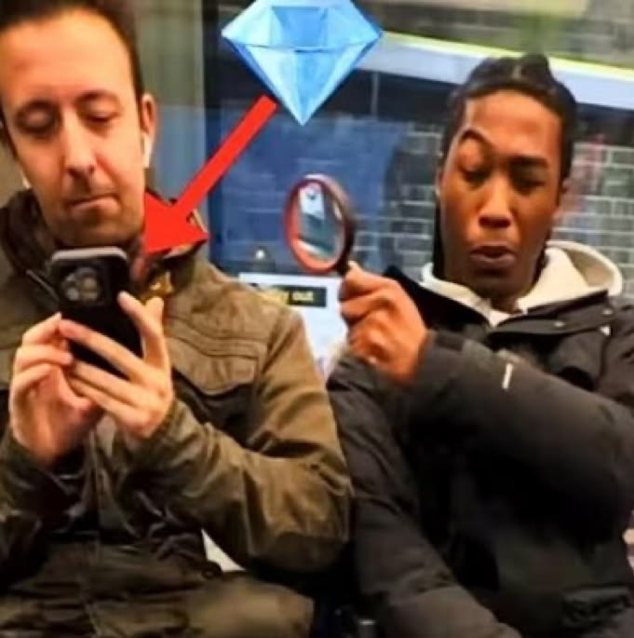
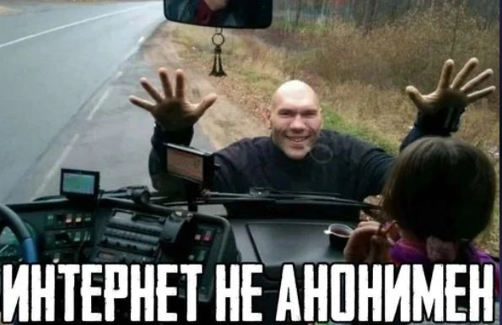


Цифровая эра и рождение Интернета
Переход от аналога к "цифре" (кодирование нулями и единицами).
1969 год: Запуск ARPANET — прародителя современного Интернета.
Изобретение оптоволокна: передача информации с помощью света, огромная скорость и объем данных.

Slide 6



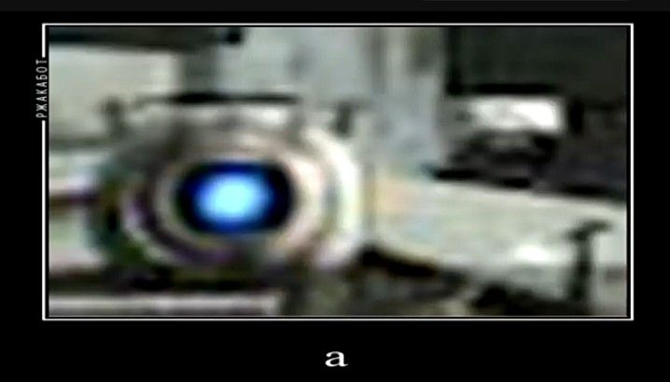

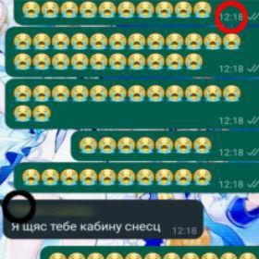
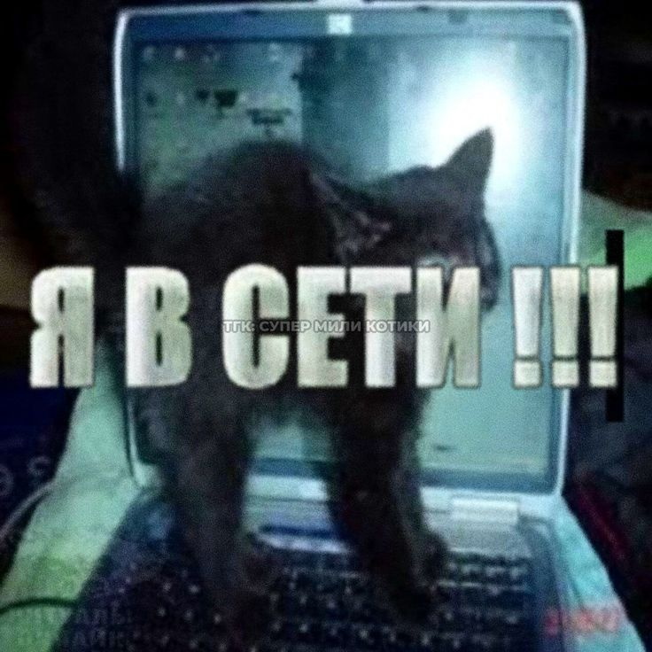
Эпоха мобильной связи
1980-е (1G): Первые сотовые сети. Телефоны размером с чемодан.
1990-е (2G): Настоящая революция. Телефоны стали маленькими, появились SMS и мобильный интернет.

Slide 7


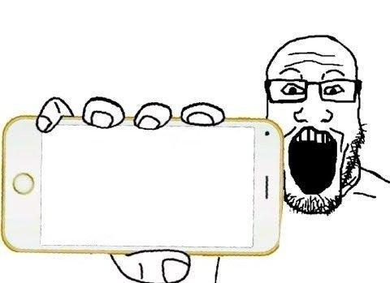

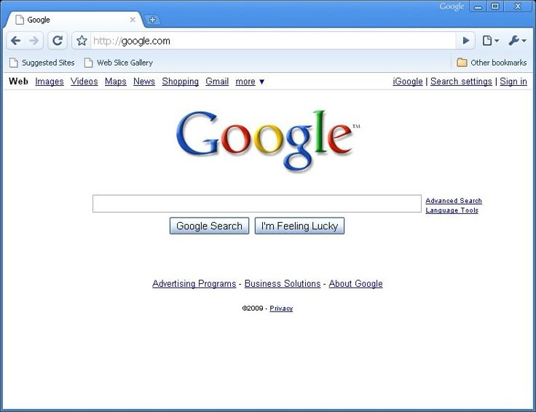

Интернет для всех
Тим Бернерс-Ли изобрел Всемирную паутину (WWW) — сайты и ссылки.
Интернет стал доступен каждому. Сначала был медленный dial-up, затем в 2000-х пришел скоростной широкополосный доступ (ADSL, оптоволокно).

Slide 8



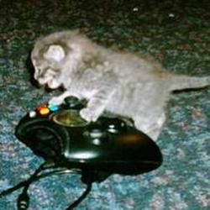
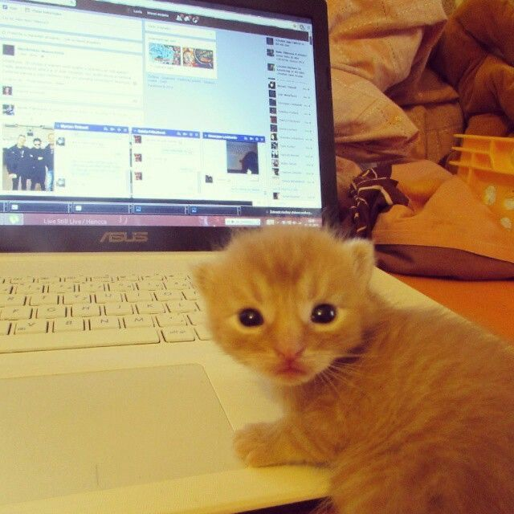
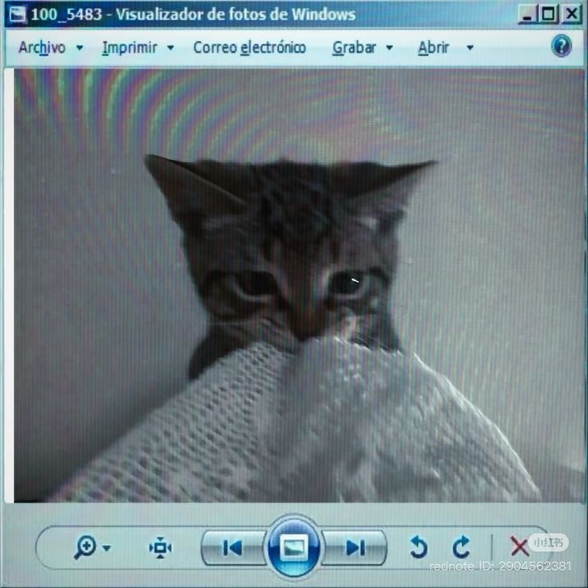
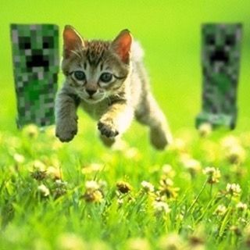

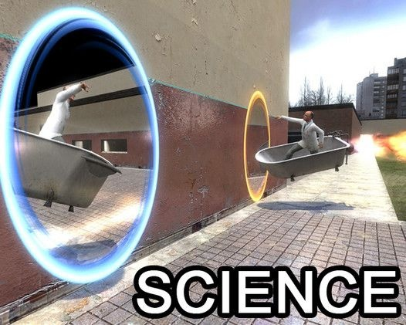
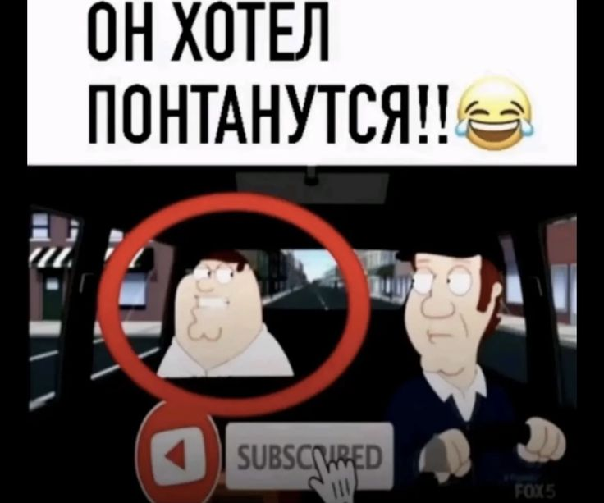

Современность: Все и всегда онлайн
2010-е (4G): Высокоскоростной мобильный интернет. Смартфоны, соцсети, видео, стриминг в любой точке.
Стирание границ: телефония, ТВ и интернет слились в единый поток данных.

Slide 9
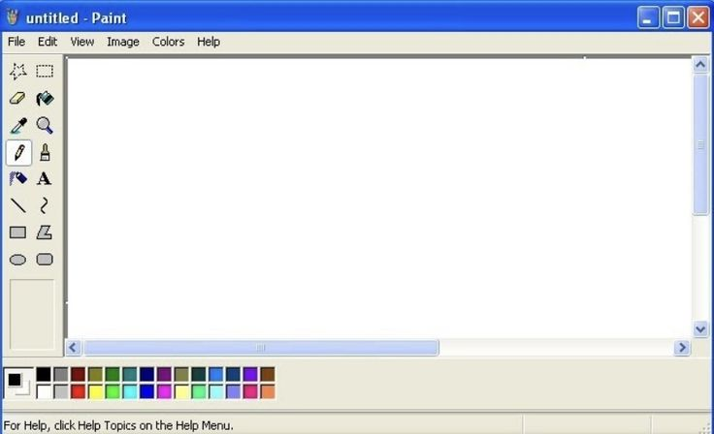
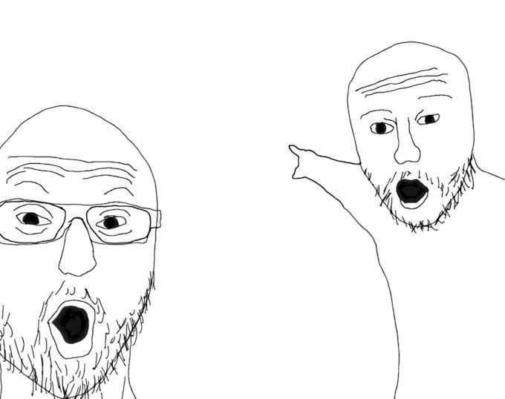
Будущее: 5G и новые горизонты
Внедрение сетей 5G. Это не просто скорость, а мгновенная реакция сети.
Новые возможности: беспилотные автомобили, удаленные операции, "умные" устройства, которые общаются друг с другом без участия человека.
Внедрение сетей 5G. Это не просто скорость, а мгновенная реакция сети.
Новые возможности: беспилотные автомобили, удаленные операции, "умные" устройства, которые общаются друг с другом без участия человека.

Slide 10


Slide 11


Slide 13


